Slide 1
Порядок вступления в систему ПФДО и распространенные ошибки образовательных организаций при регистрации, зачислении детей
Заместитель директора по координации проектной деятельности
НАТАЛЬЯ ЮРЬЕВНА БУРАЯ

Slide 2
НОРМАТИВНАЯ БАЗА
Указ Президента РФ от 07 мая 2018 г. № 204 «О национальных целях и стратегических задачах развития Российской Федерации на период до 2024 года» - Национальный проект «Образование»
Федеральный проект «Успех каждого ребенка» национального проекта «Образование»
Региональный проект Хабаровского края «Успех каждого ребенка»
Концепция по внедрению целевой модели развития региональной системы дополнительного образования детей в Хабаровском крае ( утвержденная Правительством Хабаровского края от 25.10.2018 г. № 697-рп)
Концепция персонифицированного дополнительного образования детей в Хабаровском крае (утвержденная Правительством Хабаровского края от 05.08.2019 № 645-рп

Slide 3
Федеральный оператор внедрения системы ПДО в Хабаровском крае
Внедрение ИС «Портал - навигатор ПФДО Хабаровского края»
Институт развития персонифицированных систем управления (г. Москва, руководитель Славин С.С.).
Региональный оператор внедрения системы ПДО
КГАОУ ДО Региональный модельный центр.
START
ИС «Портал-навигатор персонифицированного дополнительного образования Хабаровского края» размещен на сайте www.27.pfdo.ru

Slide 5
Общая концепция персонифицированного финансирования
Государственная
образовательная организация
Муниципальная
образовательная организация
источник оплаты услуг
Ребенок
Частная
организация, осуществляющая образовательную деятельность
Индивидуальный Предприниматель
Гарантия оплаты услуги дополнительного образования, предоставляемой ребенку

Slide 6
Структура системы персонифицированного финансирования
РМЦ-оператор персонифицированного финансирования
Управление системой персонифицированного финансирования (включение в систему поставщиков и программ, контроль, независимая оценка качества)
образовательные организации
индивидуальные предприниматели
реестр поставщиков образовательных услуг
организации, осуществляющие обучение
образовательные программы, реализуемые поставщиками услуг, прошедшие процедуру добровольной сертификации
реестр образовательных программ
Предоставление сертификатов дополнительного образования, оплата услуг (части услуг) в рамках договоров об обучении
уполномоченные организации

Slide 7
порядки допуска в систему персонифицированного финансирования
обращение о включении в систему к оператору персонифицированного финансирования
Поставщик образовательных услуг
внесение поставщика в реестр поставщиков образовательных услуг
заключение договора об оплате образовательных услуг между поставщиком и уполномоченной организацией
Уведомление уполномоченной организации о включении поставщика в реестр
направление образовательной программы оператору персонифицированного финансирования на добровольную сертификацию
внесение программы в реестр образовательных программ; определение нормативной стоимости программы
Поставщик образовательных услуг

Slide 8
Модель управления системой персонифицированного финансирования
реализация образовательной программы
Поставщик образовательных услуг
исключение образовательной программы и/или поставщика услуг из реестра(ов)
соблюдение правил системы персонифицированного финансирования
выполнение условий договора об обучении
пересмотр параметров системы персонифицированного финансирования для образовательной организации и программы
пересмотр лимитов зачисления на образовательную программу, к поставщику образовательных услуг
Оценка образовательной программы
независимая оценка (рейтинг) образовательной программы
востребованность образовательной программы

Slide 9
ПОРЯДОК ВЫБОРА ПРОГРАММ ДЕТЬМИ
все образовательные программы, включенные в реестр
выбор конкретной программы (цена - C, нормативная стоимость – Y)
ребенок – обладатель сертификата
номинал сертификата –
X рублей
остаток сертификата –
X - Y рублей
Договор, предусматривающий порядок оплаты Y со стороны уполномоченной организации и C-Y со стороны родителей*
заключение договора об обучении с поставщиком, реализующем конкретную программу
* если цена услуги по реализации программы установлена на уровне справедливой нормативной стоимости доплаты со стороны родителей (законных представителей) не требуется.

Slide 10
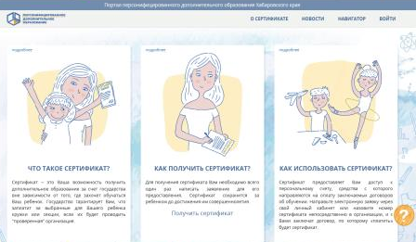
Портал персонифицированного финансирования Хабаровского края
https://27.pfdo.ru/
ЗАРЕГИСТРИРОВАНО
19 районов

Slide 11
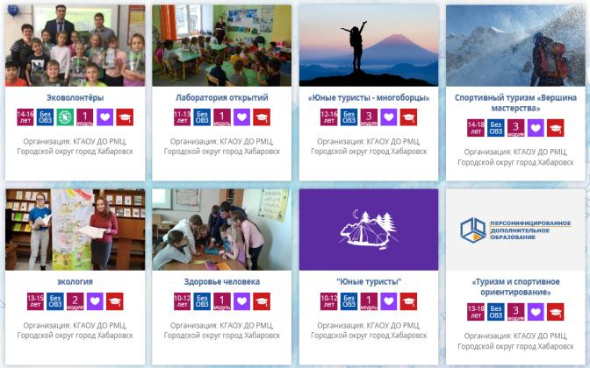
ПРОГРАММЫ РМЦ РАЗМЕЩЕННЫЕ НА АИС ПФ

Slide 12
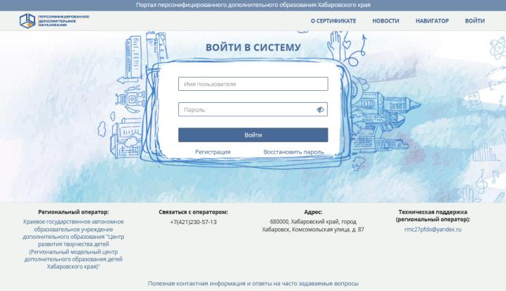

Slide 13
Механизм персонифицированного финансирования
Регистрация в личном кабинете Навигатора дополнительного образования
Ребенок – обладатель
сертификата
Все образовательные программы, включены в реестры
Выбор конкретной программы из Навигатора дополнительного образования
Осуществление платежей по договору поставщику образовательной услуги, уполномоченной организацией,
определенной МО
Заключение договора об обучении с поставщиком, реализующим конкретную программу

Slide 14
ИП и ЧОУ на Портале АИС ПФДО (на 09.11.2020)
№ п/п | Территория | Количество ИП, ЧОУ, АНО в Реестре поставщиков ОУ | Количество ОО, имеющих дейстсвующие зачислений | Количество ДОП |  | Количество действующих договоров по ПФ
 |  |  |  | Активные | Сертифицированные
1 | Амурский район | 1 | 0 | 0 | 0 | 0
2 | г.Хабаровск | 27 | 8 | 92 | 42 | 1449
3 | г. Комсомольск-на-Амуре | 16 | 3 | 15 | 3 | 184
ИТОГО: |  | 44 | 11 | 107 | 45 | 1633

Slide 15
Проведение информационной кампании по внедрению ПФДО
1. Инстаграм Правительства Хабаровского края @khabkrai
2. Официальный сайт Министерства образования и науки Хабаровского края minobr.khb.ru
3. Официальный сайт КГАОУ ДО РМЦ kcdod.khb.ru
4. Социальные сети КГАОУ ДО РМЦ (ВК,ФБ, Инстаграм)
5. ДВТРК, Региональный телеканал «Губерния»
6. Радиоканалы
7. Информационно-методический журнал «Дополнительное образование детей в Хабаровском крае

Slide 16
+7(421)230-57-13
rmc27pfdo@yandex.ru

